Slide 1


День пам'яті Героїв Небесної Сотні
Дата: 20 лютого
Відповідно до Указу Президента України № 69/2015
Гасло: "Герої не вмирають!"

Slide 2
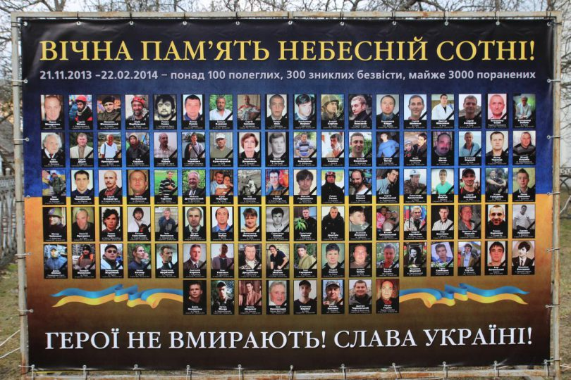
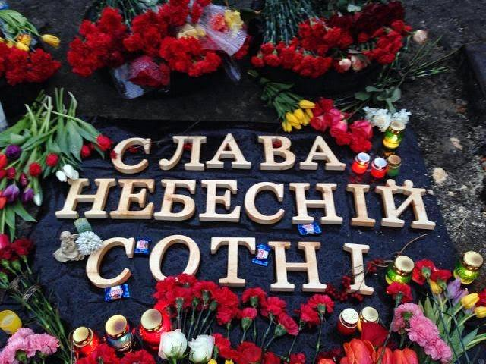
Історія подій
Небесна Сотня – це 107 учасників Революції Гідності (2013–2014) , які загинули за свободу України.
Найбільша кількість загинутих – 48 осіб (20 лютого 2014 року )
До Героїв Небесної Сотні входили люди різного віку (від 17 до 82 років), віросповідання, освіти, професій, національностей.
Вони віддали життя за демократію, гідність і незалежність України.

Slide 3
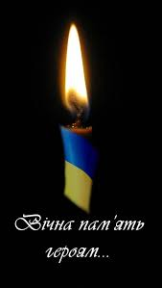
Чому це важливо?
Події Революції Гідності стали ключовим моментом сучасної історії України.
Боротьба почалася з євроінтеграційних гасел, але переросла у всенародний протест проти корупції та насильства влади.
Українці захищали своє право на свободу, демократію та європейське майбутнє.
Жертва Небесної Сотні не була марною – вона змінила історію держави.

Slide 4

Як вшанувати пам'ять?
Запалити свічку пам'яті
Відвідати меморіальні заходи та покласти квіти
Дізнатися більше про події Революції Гідності
Поширювати історію про Героїв та їхній подвиг

Slide 5
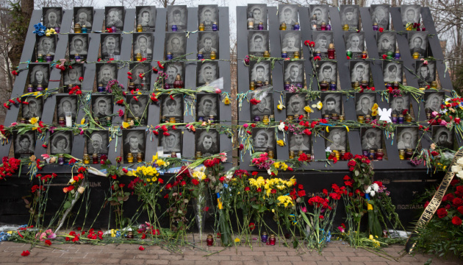
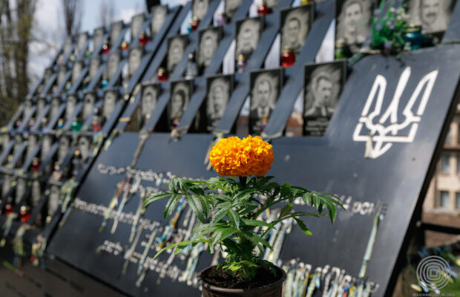

Висновки
Герої Небесної Сотні віддали життя за майбутнє України.
Ми маємо пам'ятати їхній подвиг та продовжувати будувати вільну, демократичну Україну.
Це не лише день скорботи, а й день вшанування боротьби за незалежність та європейський вибір України

